Slide 1
0. 소개
화면 설계 포트폴리오
정재호

Slide 2
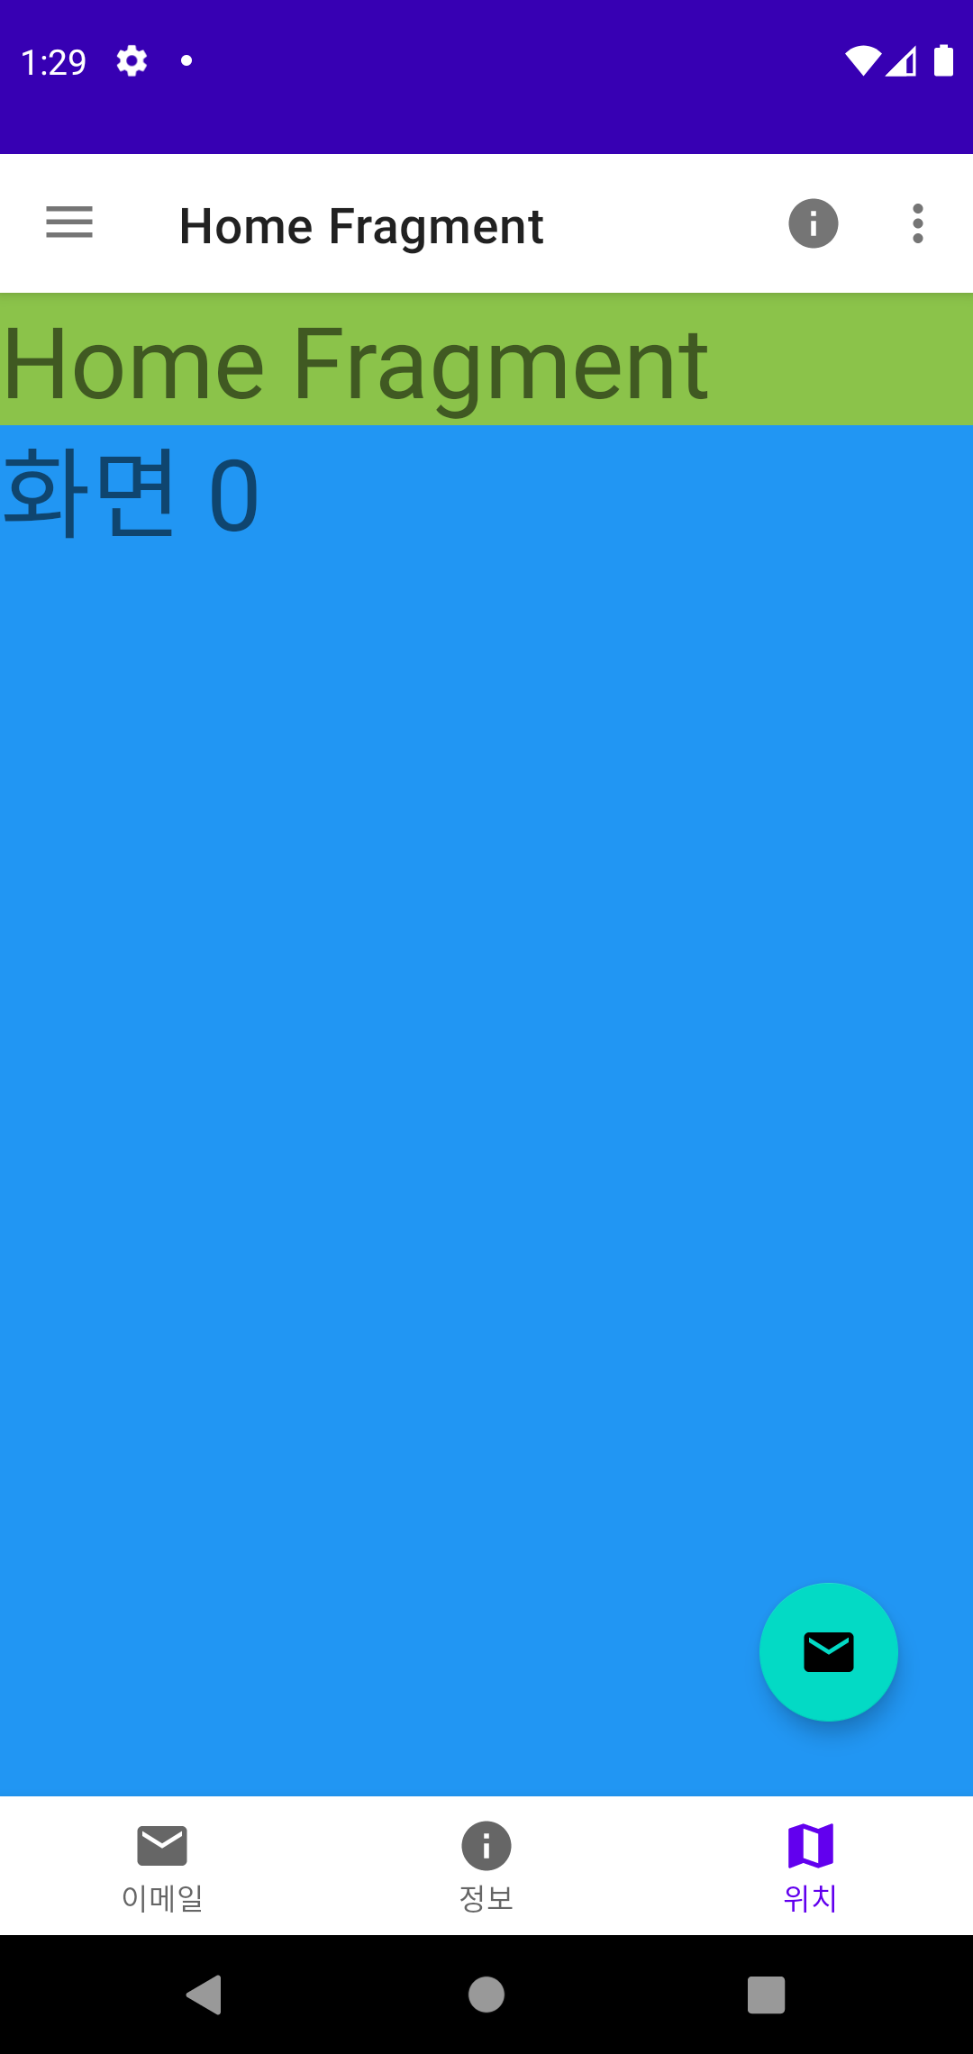
1. 초기화면 구성

Slide 3
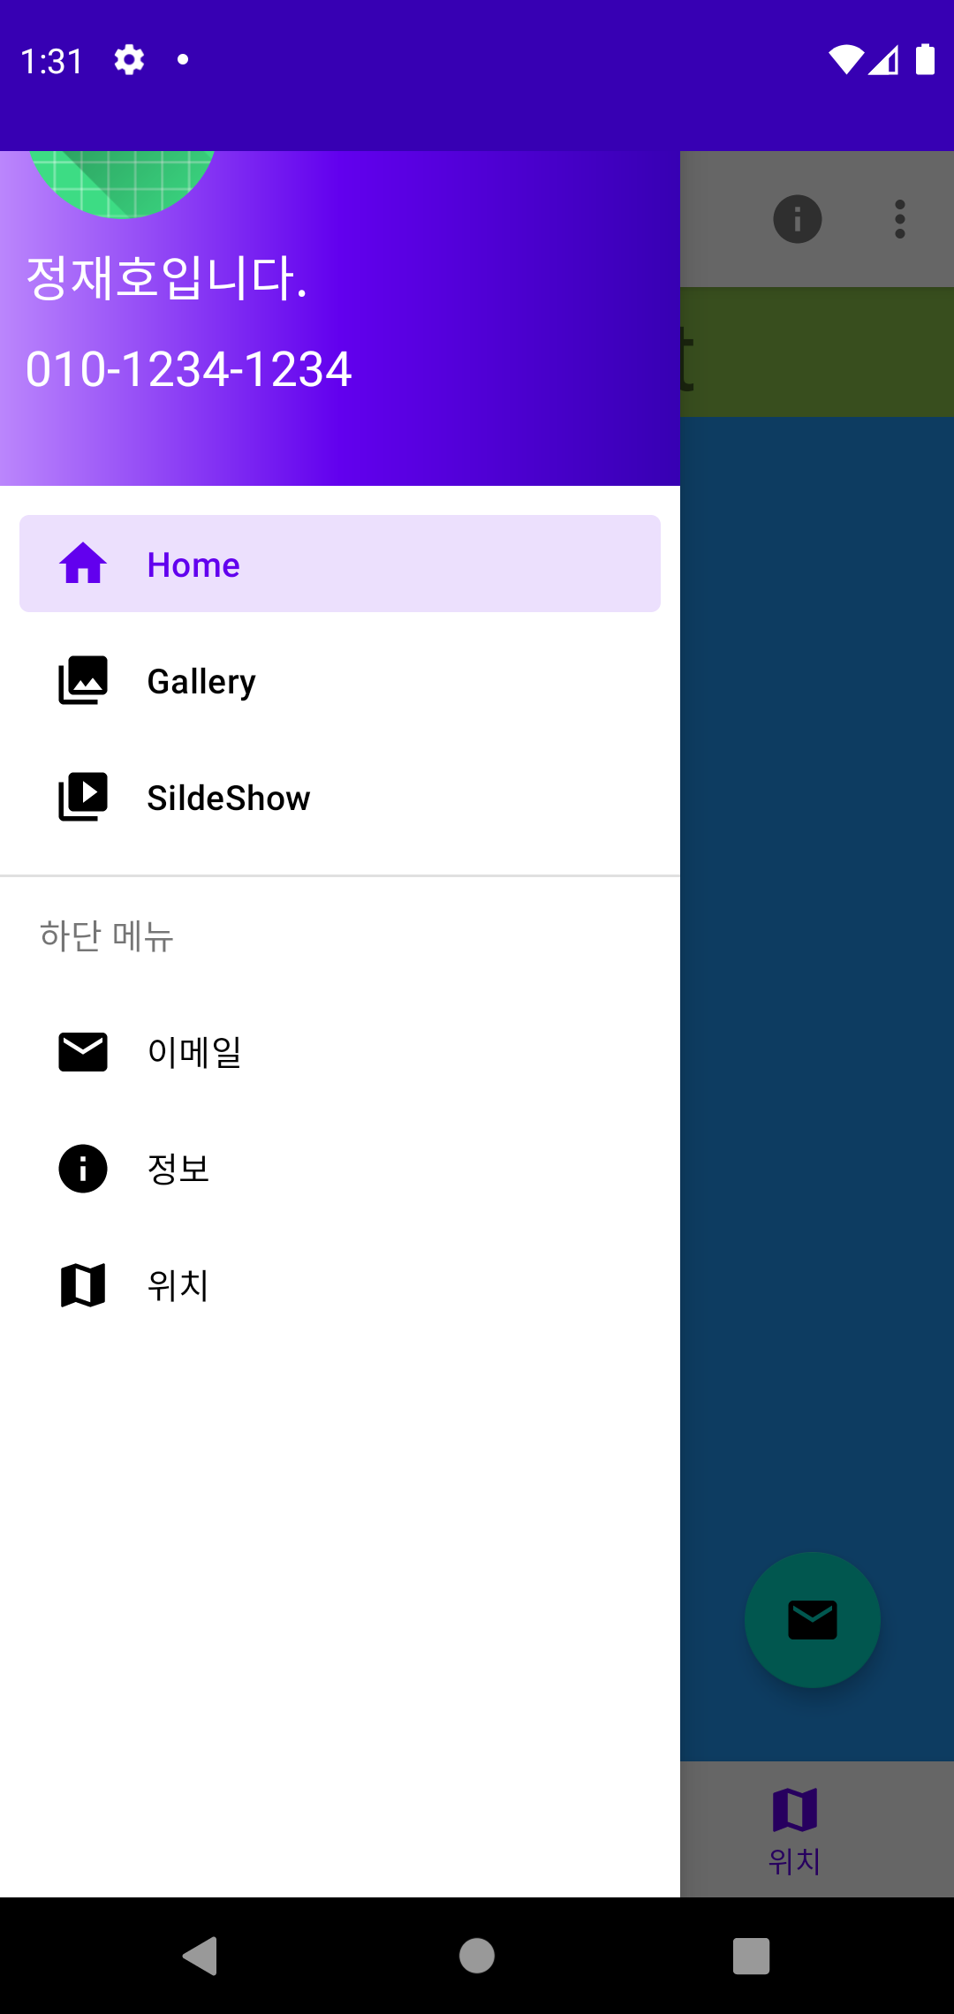
2. 바로가기 메뉴 동작

Slide 4
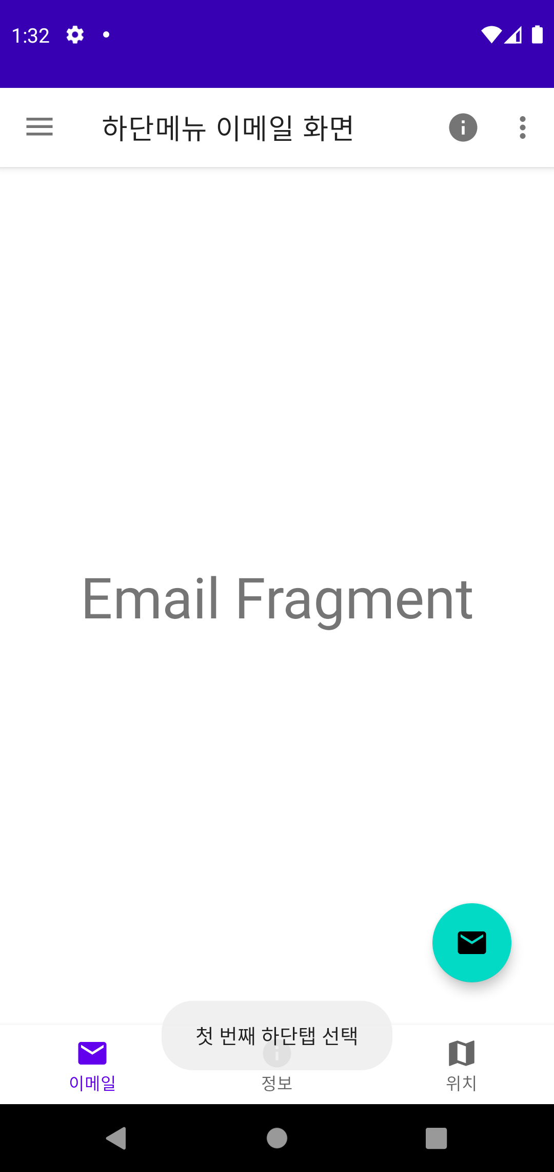
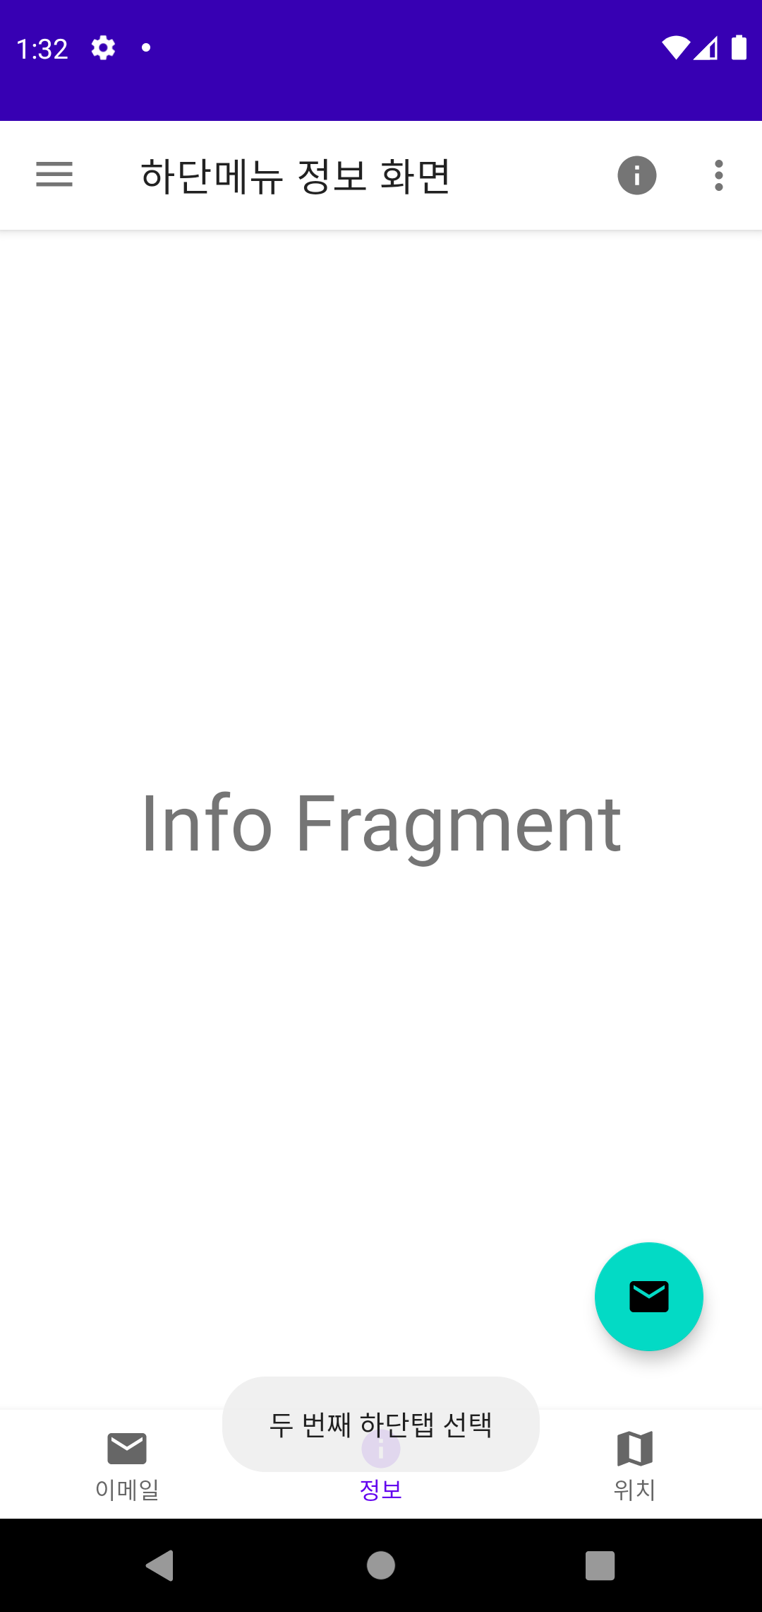
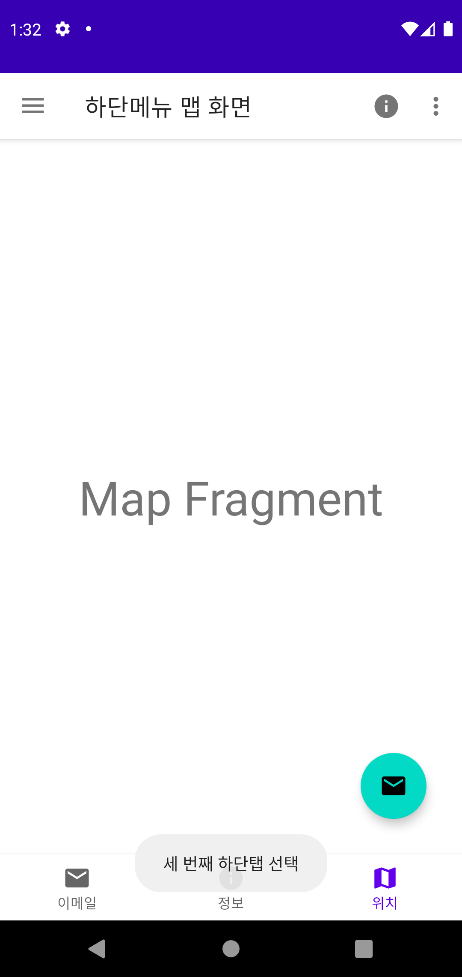
3. 하단 탭 메뉴 동작

Slide 5
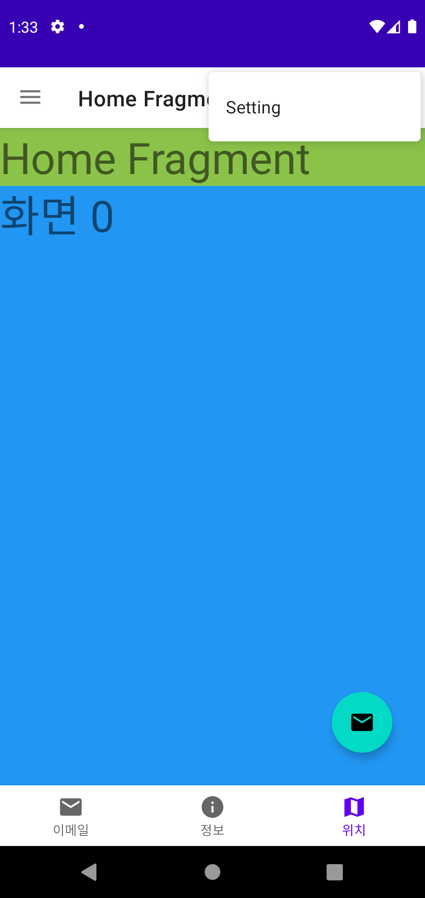
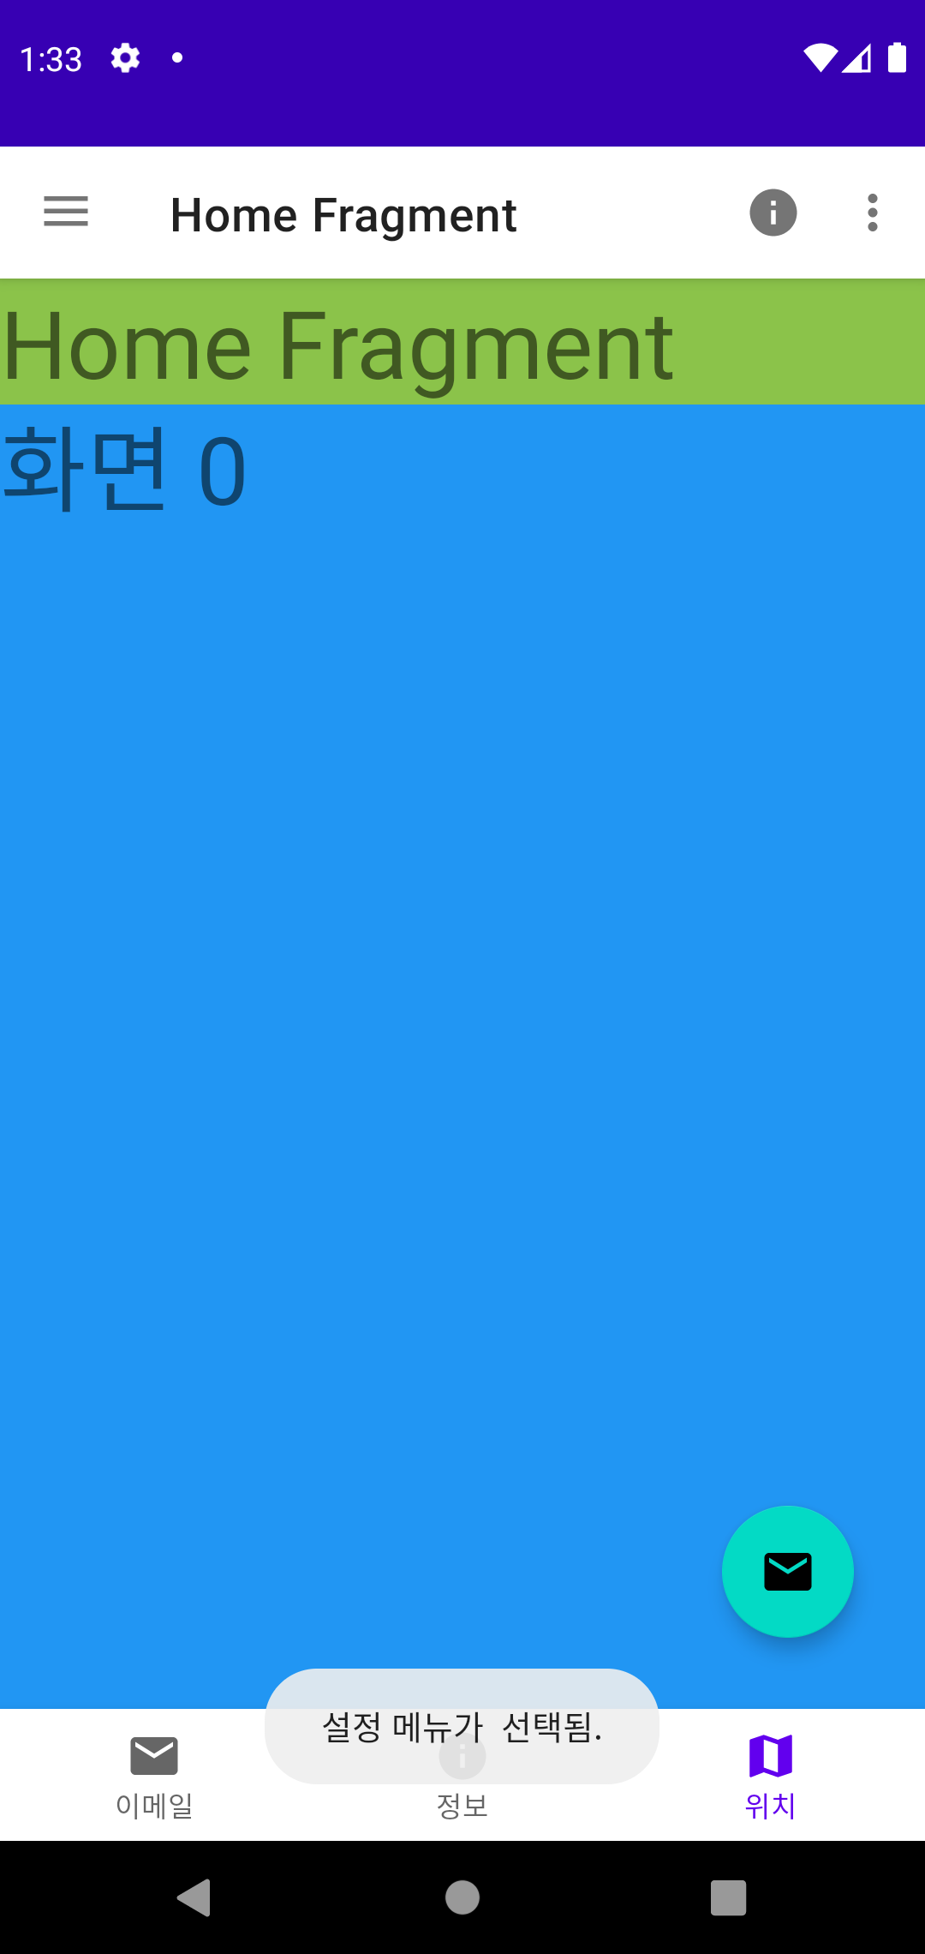
4. Settings 메뉴 동작

Slide 6
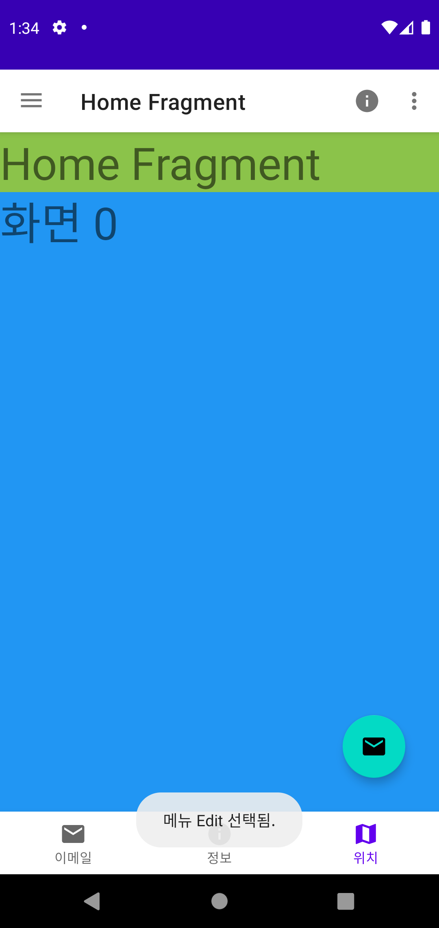
5. Edit 메뉴 동작

Slide 7
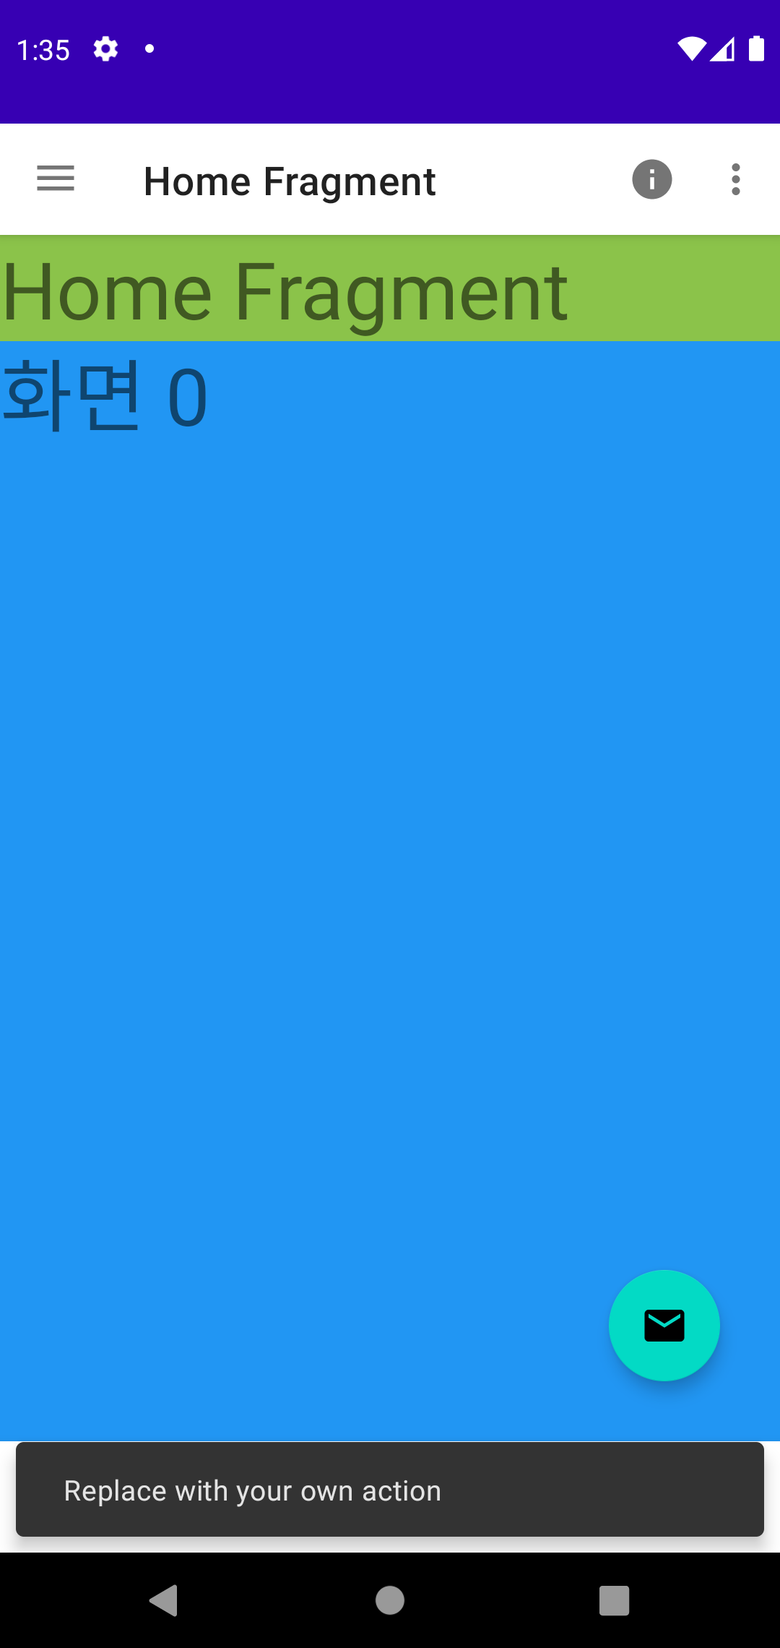
6. Floating Action Button 동작

Slide 8

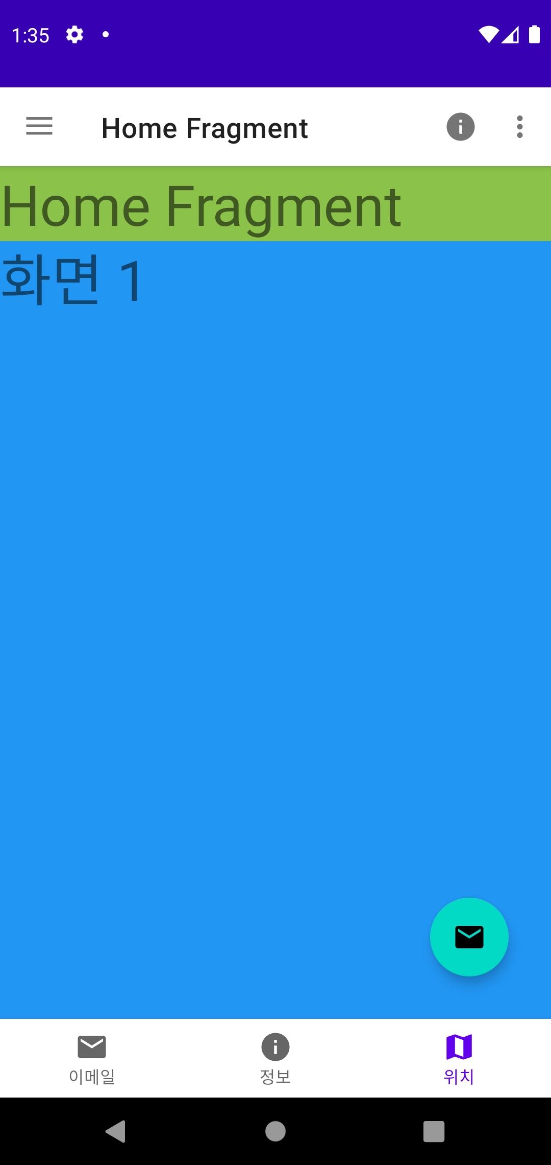
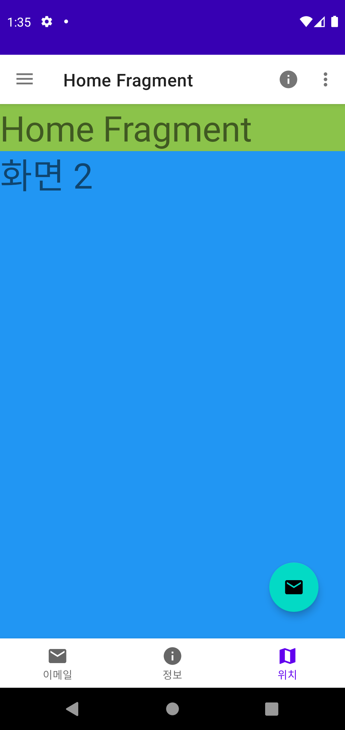
7. HomeFragment 뷰페이저 동작

Slide 9
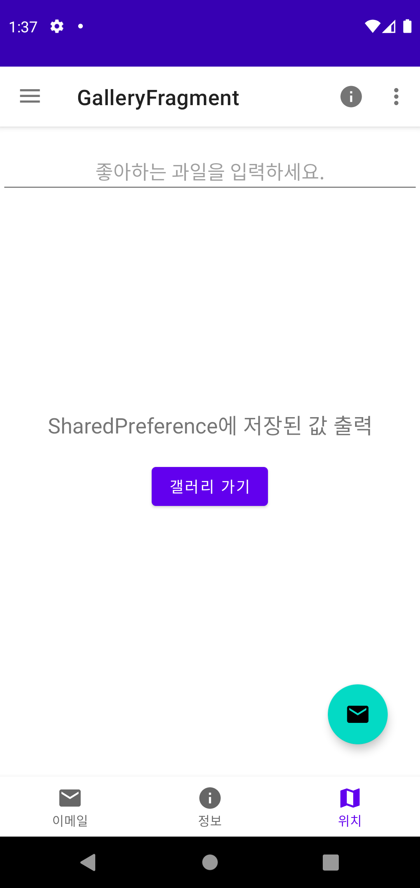
8. GalleryFragment 동작

Slide 10

8.1 화면 정의

Slide 11
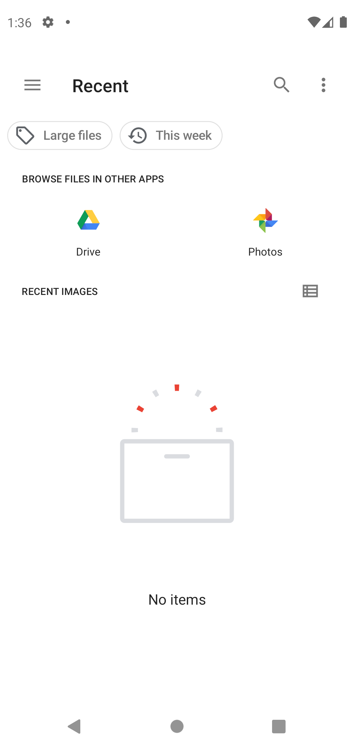
8.2 갤러리 호출 동작

Slide 12

8.3 ShredPreference 저장/복구/삭제

Slide 13
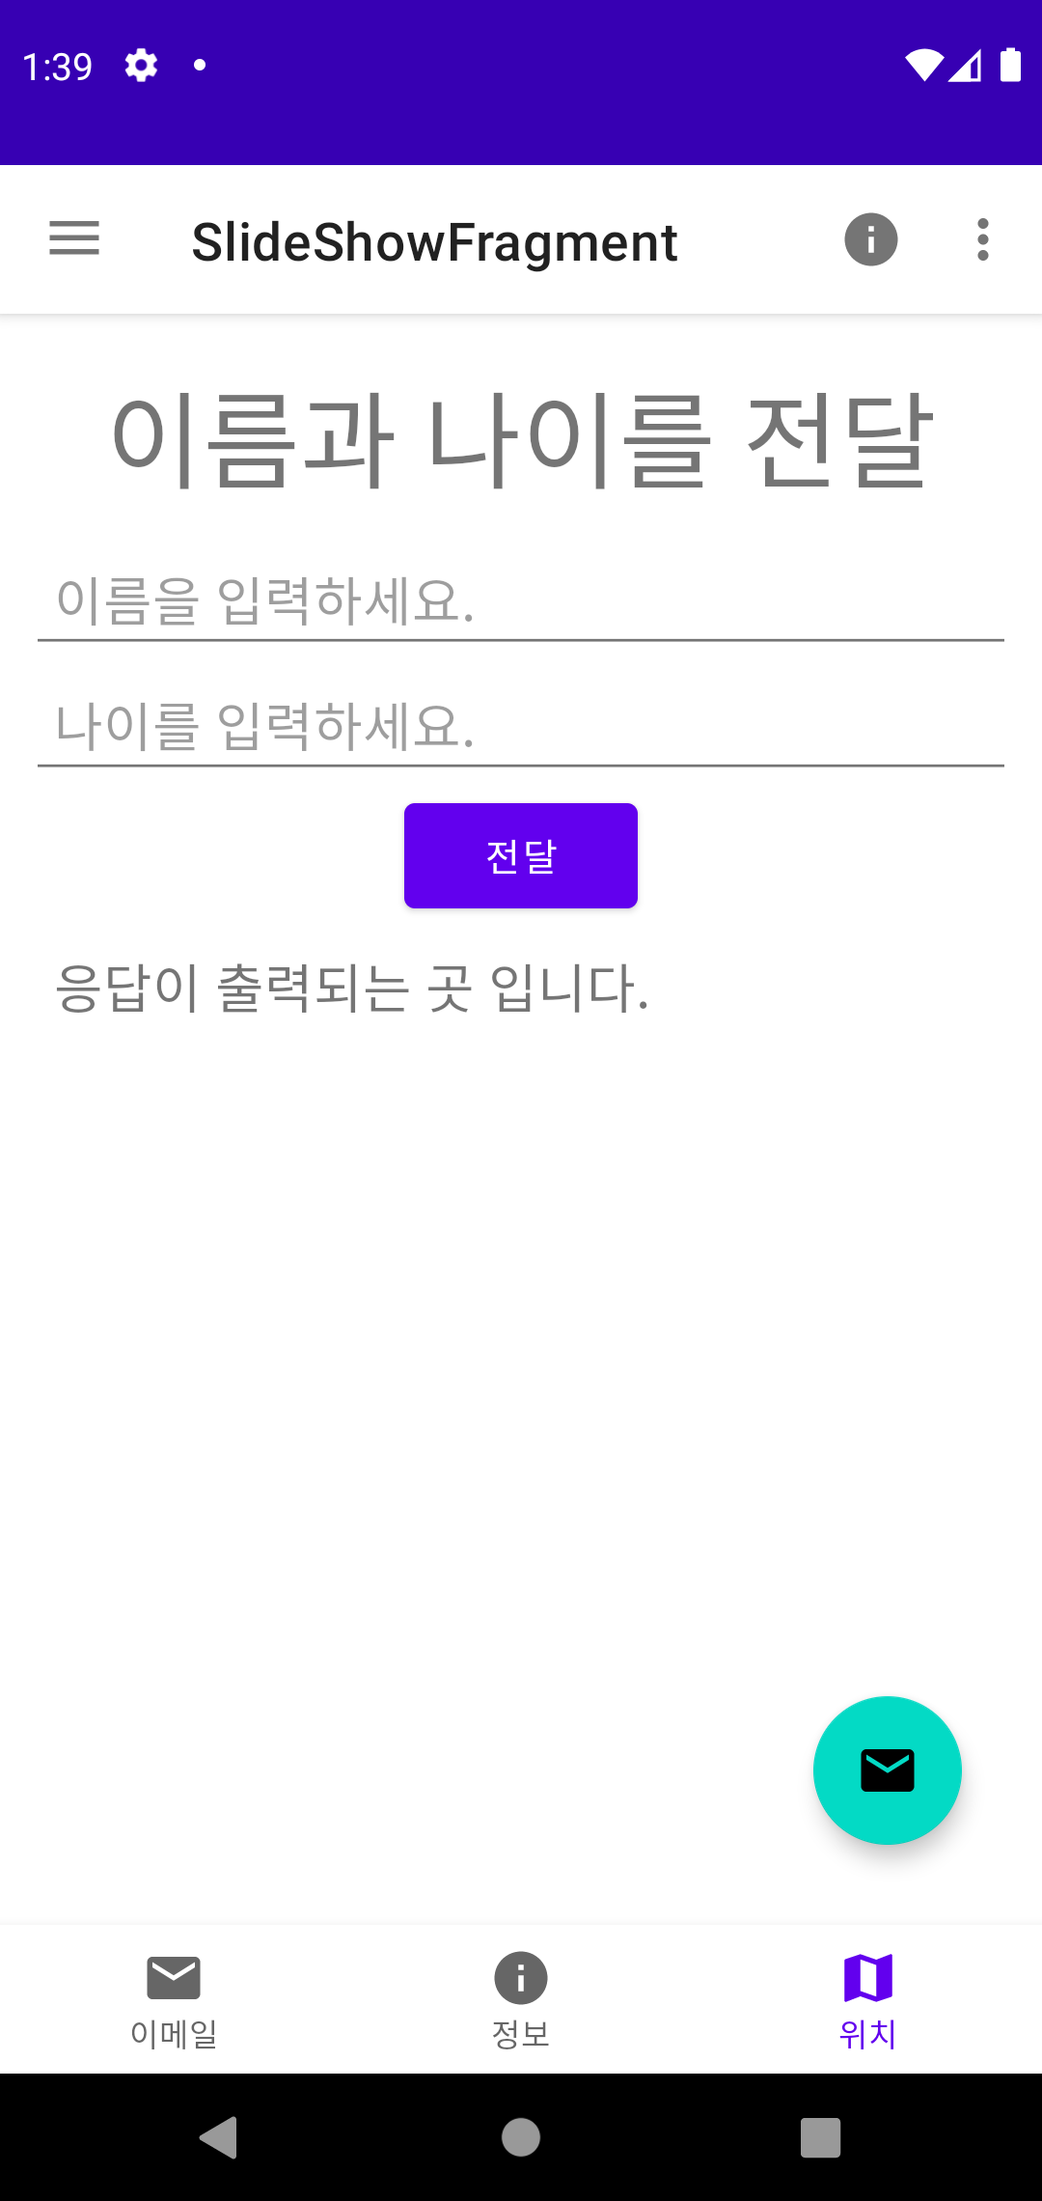
9. Slideshowfragment 동작

Slide 14
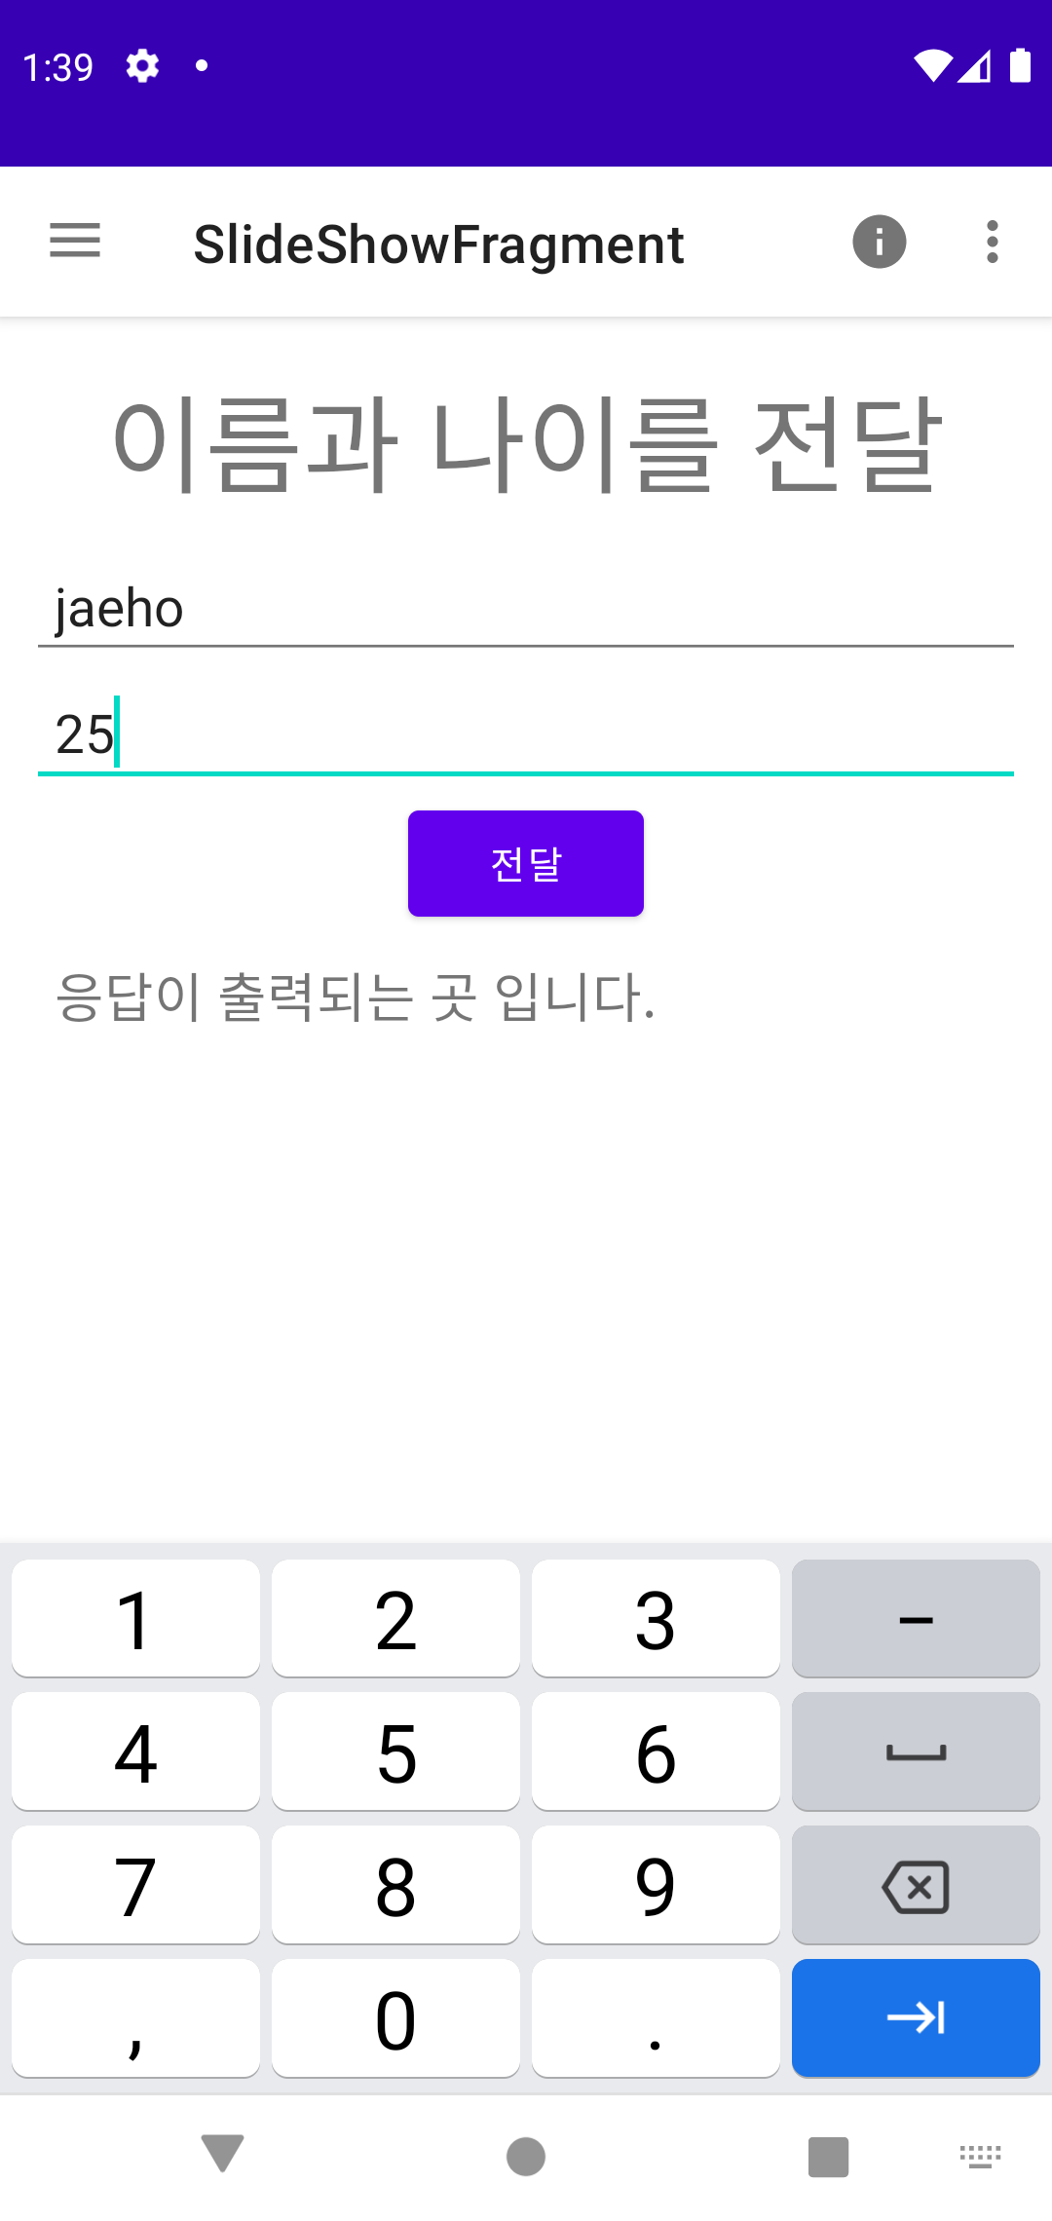
9.1 화면 정의

Slide 15

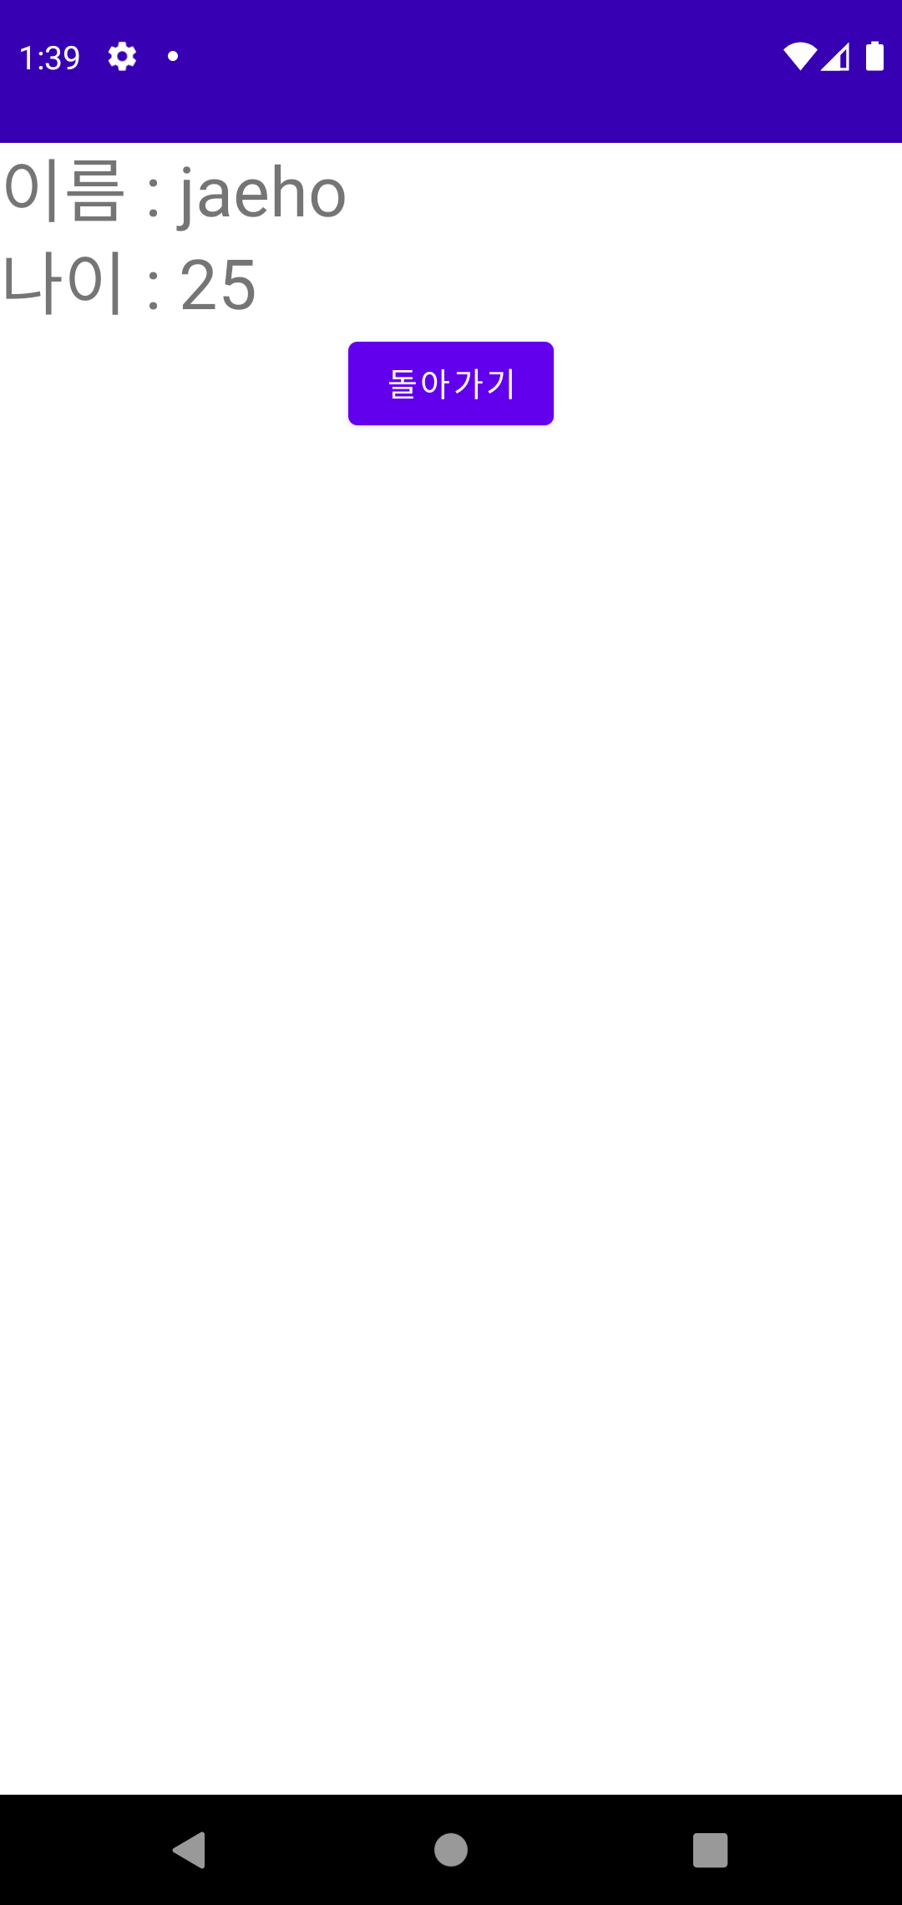
9.2 MenuActivity로 데이터 전달

Slide 16
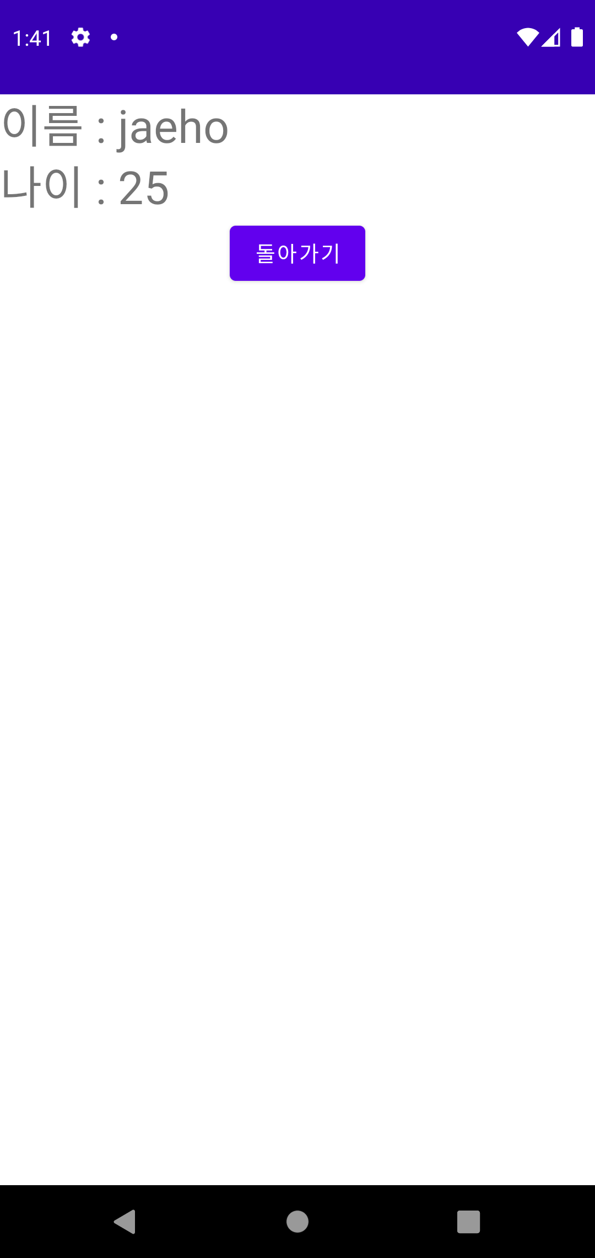
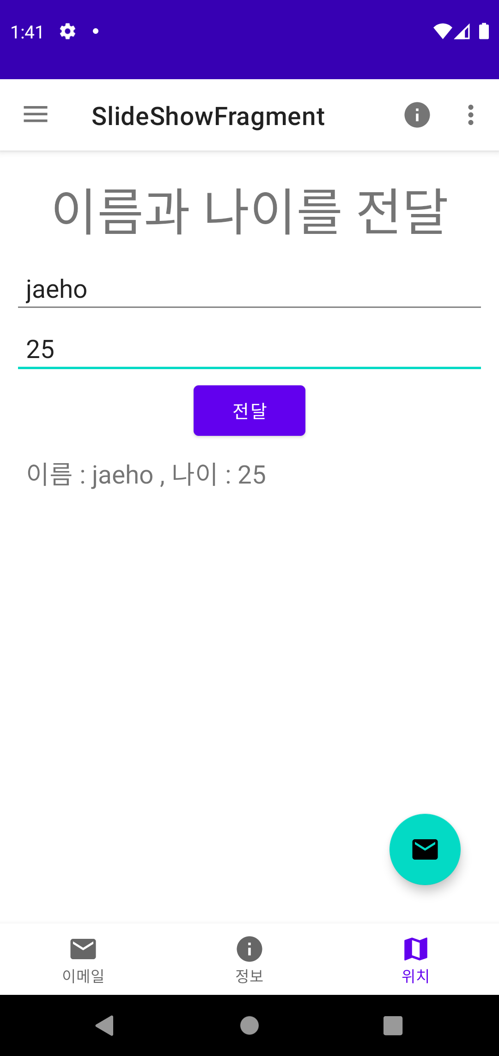
9.3 MenuActivity 동작

Slide 17

9.4 MenuActivity로부터 응답 처리

Slide 18
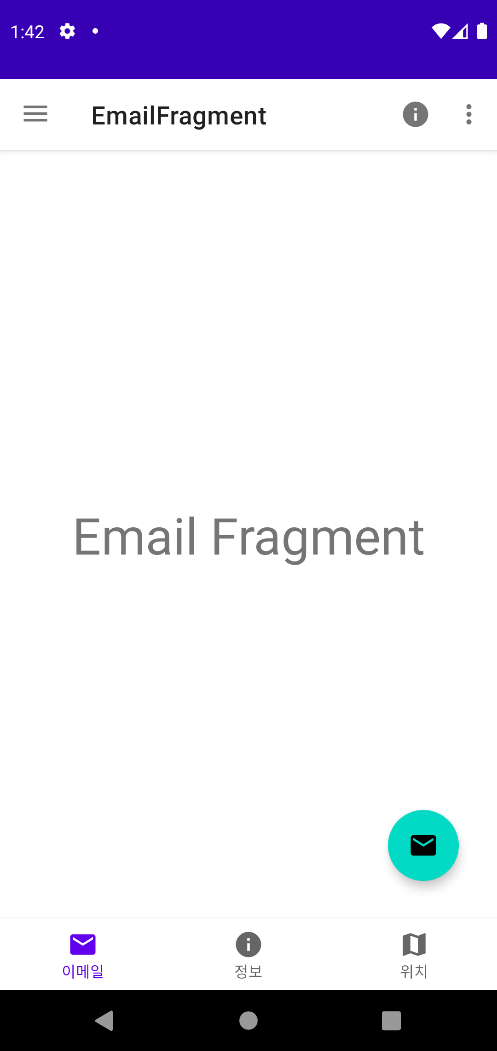
10. EmailFragment 동작

Slide 19
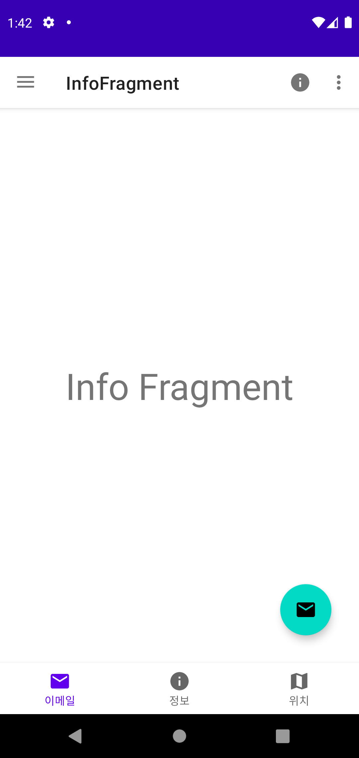
11. InfoFragment 동작

Slide 20

12. MapFragment 동작

Slide 21
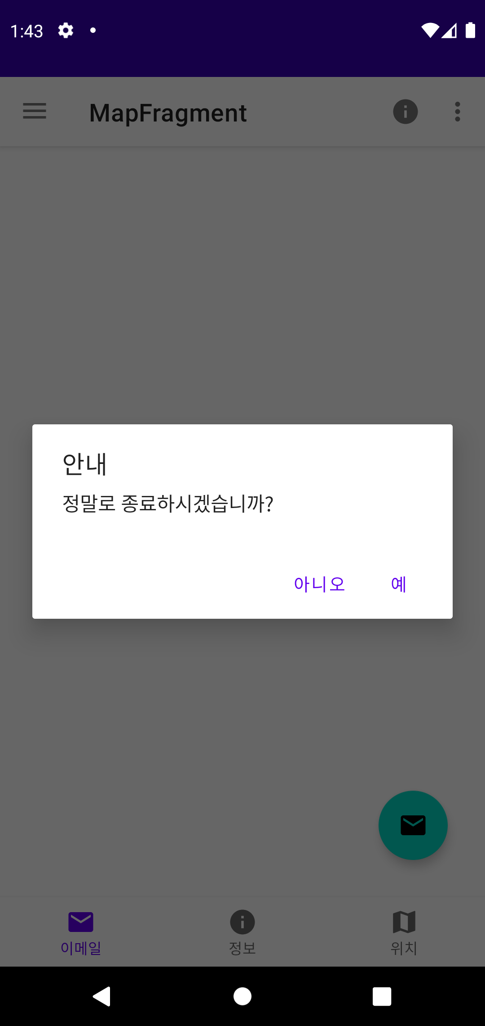
13. 종료 확인

